Slide 1
Análisis de datos biológicos

Slide 2
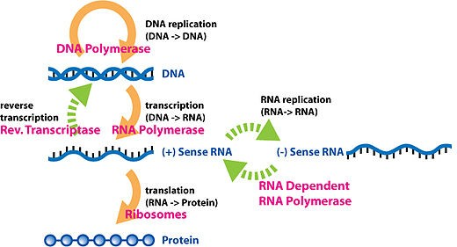
El dogma central de la biología molecular
Figura: Flujo de información

Slide 3
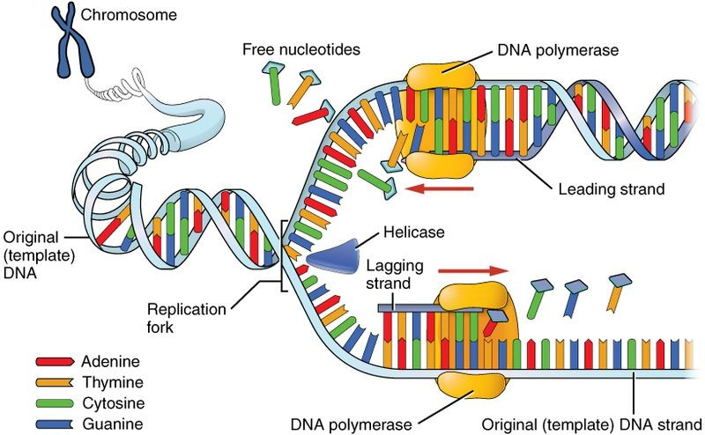
Replicación del ADN
Cada célula contiene la misma información genética
Siempre la Adenina se une con la Timina A-T y la Citocina con la Guanina C-G.
Figura: Replicación de ADN

Slide 4
Tamaño de los genomas
Organismos | No. pares de bases | No. Cromosomas
Procariontes
Escherichia coli | 4x 10⁶ | 1 genoma circular
Eucariontes
Saccharomyces cerevisiae Homo sapiens | 1,35x 10⁷ 2,9x 10⁹ | 17 23
Zea mays | 5x 10⁹ | 10

Slide 5
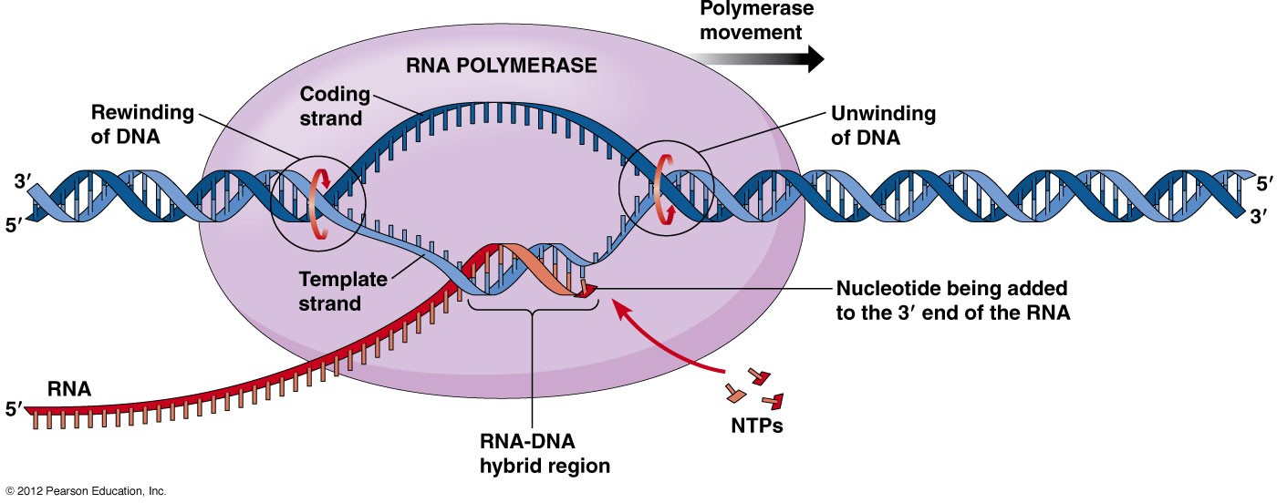
Transcripción
Figura: Transcripción del ADN

Slide 6
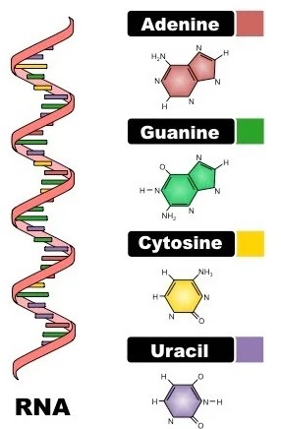
Transcripción
Figura: Transcripción del ADN

Slide 7
Tipos de ARN
mRNA es el más comun de los ARNs, también llamado ARN mensajero y es el que codifica a un gen específico.
tRNA transfiere información genética desde mRNA a una secuencia de aminoácidos.
rRNA ARN ribosomal, parte de los ribosomas que estan involucrados en la transcripción.
sRNA small RNA
lncRNA long non-coding RNA

Slide 8
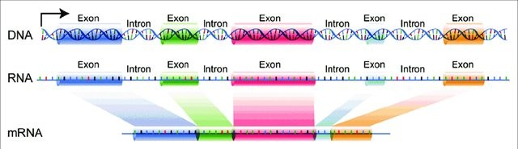
Intrones y exones
Figura: Región de Intrones y exones en el ADN de eucariontes.

Slide 9
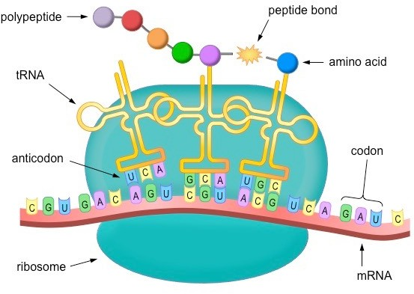
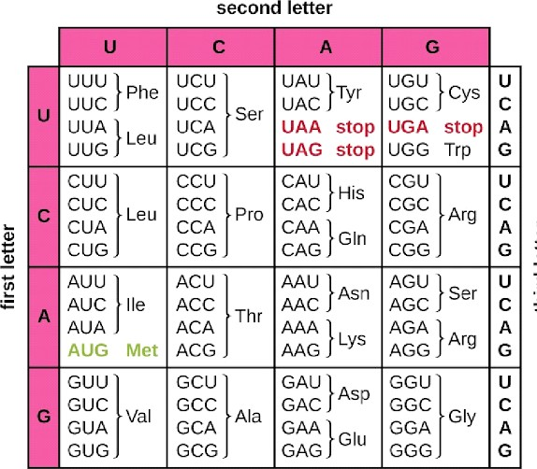
Traducción
Figura: Codigo genético
Figura: Traducción del ARN mensajero

Slide 10
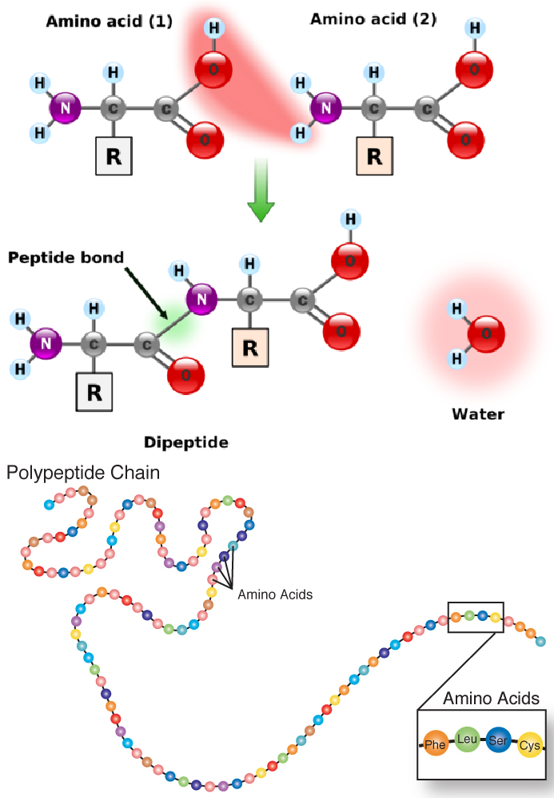
Estructura de las proteínas
Proteinas son compuestas de 20 aminoácidos (AA)
AA estan compuestos de un atomo de carbono central unidos a cuatro grupos de atomos.
AA se combinan en secuencias para formar un polimero (cadena polipéptidica).
Una proteína es formada por una o más cadenas.
Figura: Aminoácidos

Slide 11
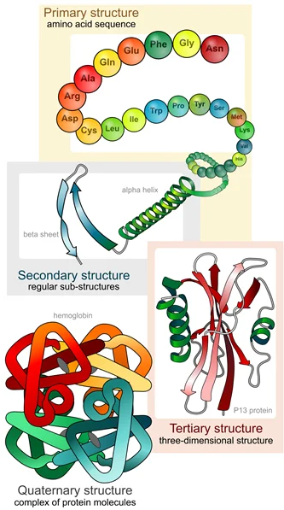
Plegamiento de proteínas
Primaria Cadena polipeptídica
unidimensional de aminoácidos, unida por enlaces péptidicos
Secundaria Plegamiento de la cedena
polipeptídica en hélices y láminas.
Terciaria Forma tridimencional de una proteína, formada cuando las diferentes cadenas laterales de AA interactúan entre sí.
Cuaternaría En algunas proteínas, múltiples polipéptidos plegados llamados subunidades se combinan para formar una proteína funional más grande.

Slide 12
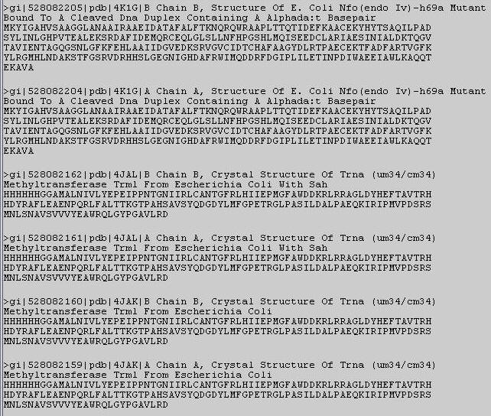
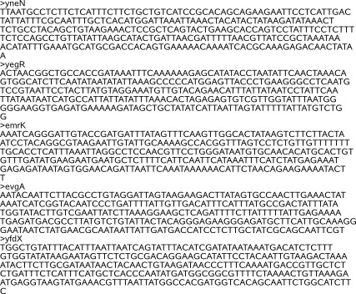
Datos Biológicos
Figura: Secuencia de genes
Figura: Secuencias de proteínas

Slide 13
Experimentos relevantes

Slide 14
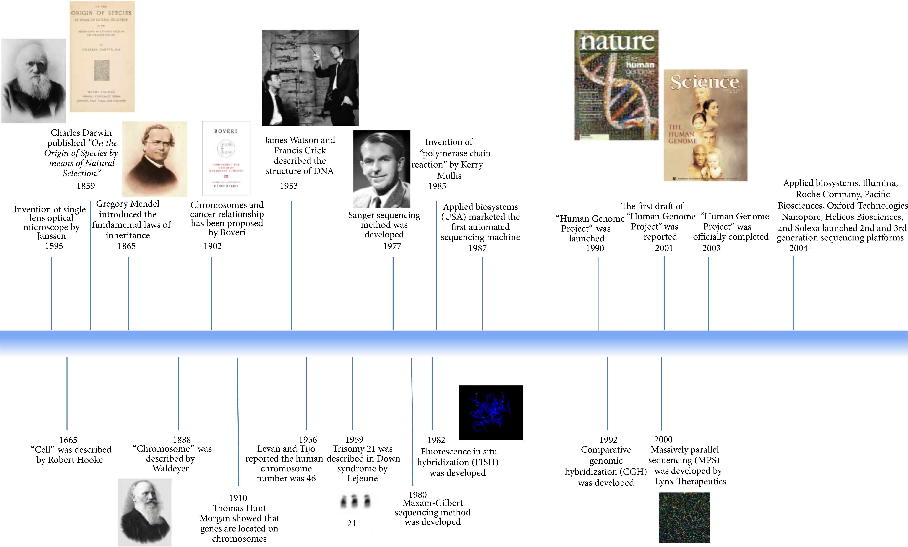
Timeline de la Biología molecular
Durmaz et al 2015

Slide 15
Experimentos High-throughput

Slide 16
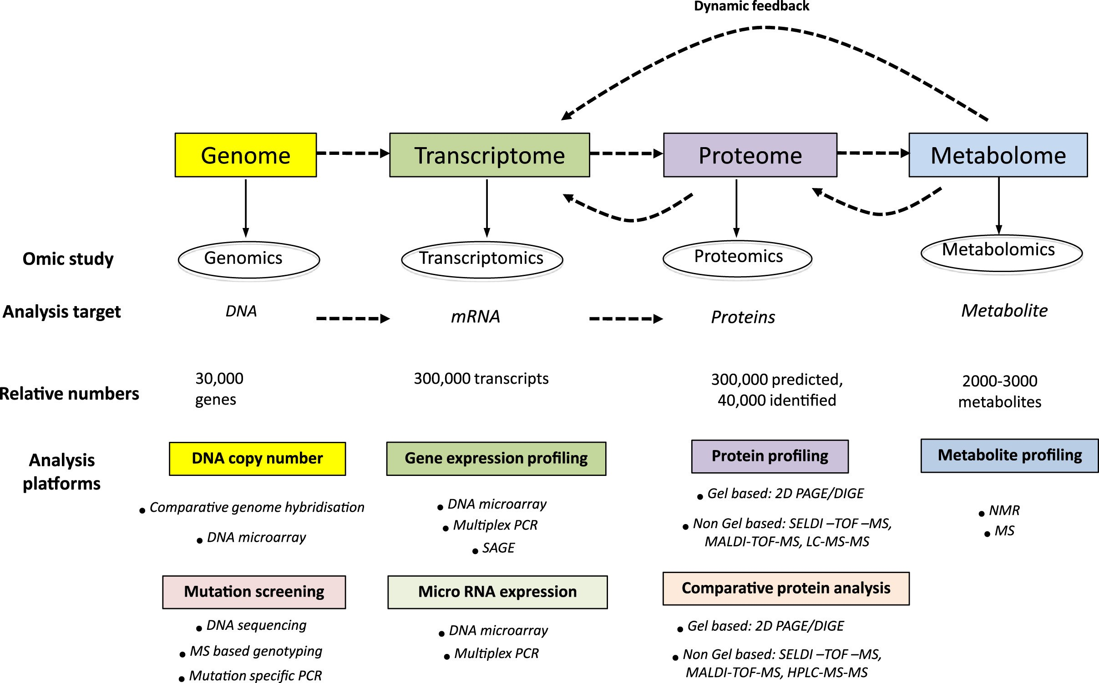
Era de las Omicas
Farid and Morris 2015

Slide 17
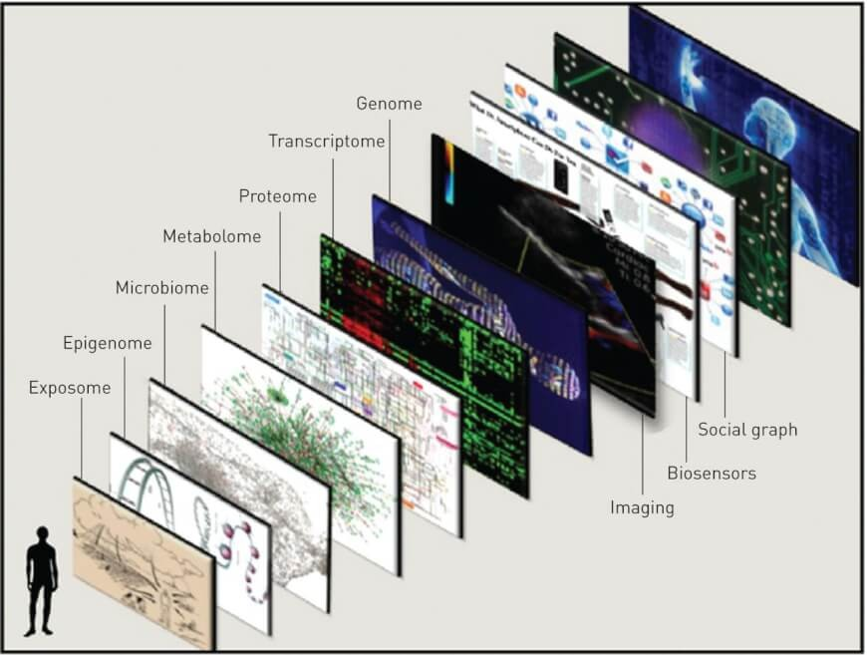
Tipos de datos
https://err.ersjournals.com/

Slide 18
Bases de datos Biológicas

Slide 19
Clasificación de bases de datos de Biociencias
Las bases de datos se pueden clasificar en función de dos criterios: los objetivos con los que fueron diseñados y construidas y su con- tenido.
Bases de datos primarias se consideran principalmente depósitos de datos y sirven como archivos de datos. Su funcionalidad está definida por las dos operaciones básicas de almacenamiento y recuperación con complejidad limitada o nula. Ejemplo Genebank.
Bases de datos secundaria almacenan datos de varias fuentes disponibles públicamente. Los datos de Pfam son un ejemplo de una base de datos secundaria de este tipo.
Li. 2006

Slide 20
Clasificación de bases de datos de Biociencias
Bases de datos profundas versus amplias:
Amplias Contienen información de un tipo de datos para un gran número de organismos, por ejemplo SwissProt.
Profundas contienen información diversa especifica de una especíe, por ejemplo https://www.yeastgenome.org.
Cornell et al. 2003

Slide 21
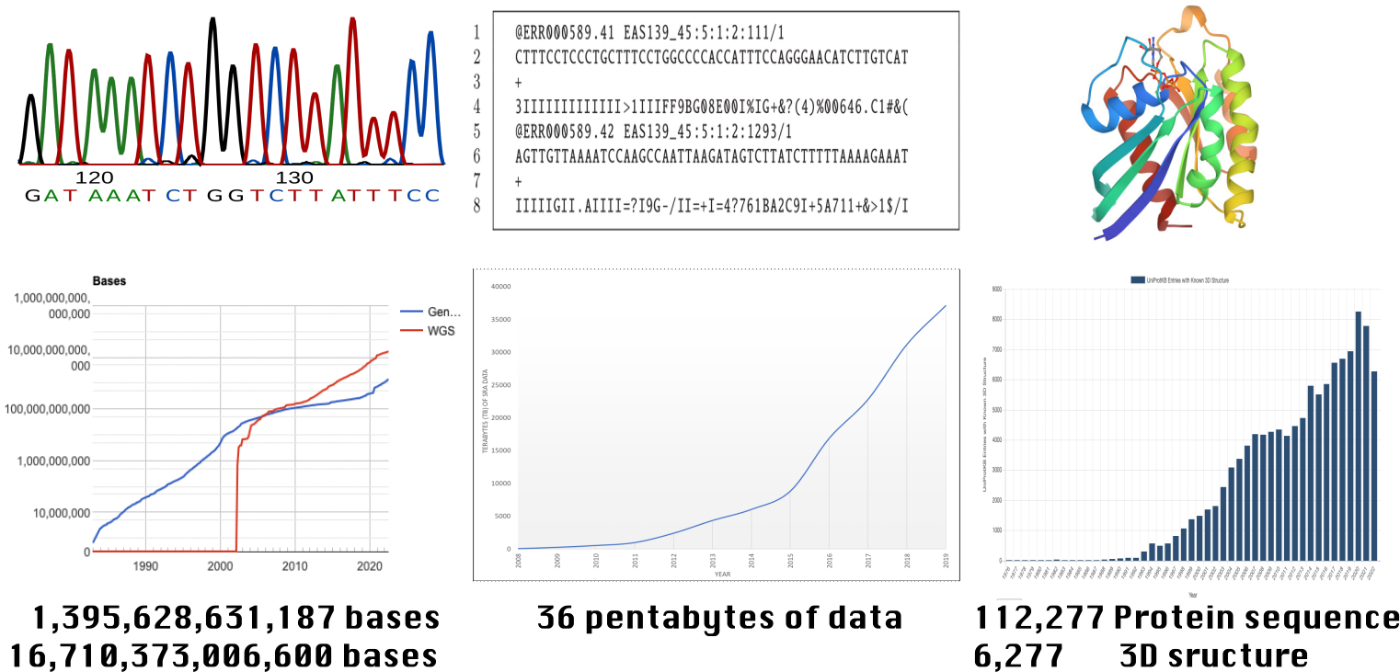
Datos Biológicos
NCBI, Septiembre 2022

Slide 22
Desafios de los datos biológicos
Una gran cantidad de bases de datos biológicos se han creado por biólogos que tienen un conocimiento limitado sobre cámo almacenar datos de maneraefectiva. Como resultado los datos almacenados en estas bases de datos sonorganizados de forma jerárquica.
Altamente heterogéneo Gran volumen de datos
La naturaleza dinámica de las fuentes de la biociencia La estructura jerárquica de los datos biológicos
Falta de estandarización en formatos de datos y en vocabularios controlados en dominios científicos.
Falta de aplicaciones de gestión de bases de datos y herramientas de acceso a datos para bases de datos biológicas.

Slide 23
Bioinformática, Biología computacional y Biología de sistemas
MeIA-Bioinformática

Slide 24
Bioinformática
El termino "Bioinformática"tiende a ser usado desde mediados de 1980 para describir la aplicación de las ciencias informaticas y tecnologías en las ciencias de la vida.
La bioinformática es conceptualizar la biología en términos de macromoléculas (en el sentido de físico-químico), y luego, aplicar técnicas ïnformáticas"(derivadas de disciplinas como matemáticas aplicada, informática y estadística) para comprender y organizar la información asociada a estas moléculas a gran escala (Luscombe, 2001)

Slide 25
Biología computacional
Es el desarrollo y aplicación de metodos de datos análiticos y teóricos, modelos matematicos y tecnicas de simulación computacional para el estudio de sistemas biologicos, conductuales y sociales.

Slide 26
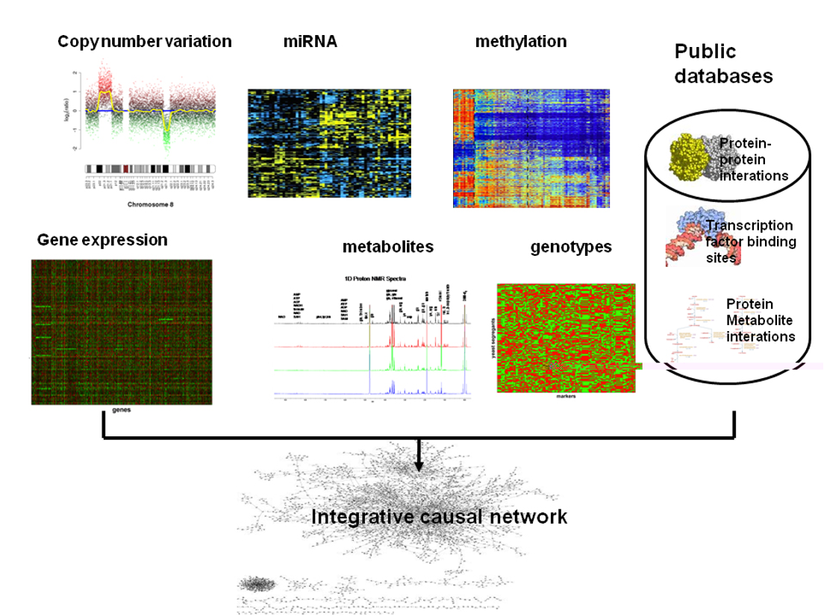
Biología de sistemas
Una visión integral de la Biología.
Biología de sistemas es una aproximación formal para- comprender el comporta- miento de un sistema (a un altonivel), como resul- tado de la interacción de sus componentesconstitu- tivos elementales.
Bin Hu y Pawan K. Dhar, 2015

Slide 27
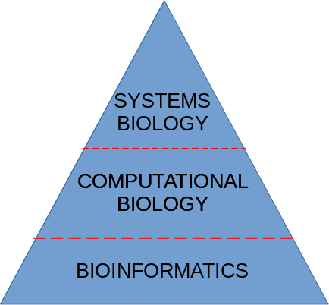
Esquema de la Bioinformática, Biología computacional y Biología de sistemas
bioinformaticamente, 2021

Slide 28
Bibliografía
Hug, L., Baker, B., Anantharaman, K. et al. A new view of the tree of life. Nat Microbiol 1, 16048 (2016)
Asude Alpman Durmaz, Emin Karaca, Urszula Demkow, Gokce Toruner, Jacqueline Schoumans, Ozgur Cogulu, Evolution of Genetic Techniques: Past, Present, and Beyond, BioMed Research International, vol. 2015, Article ID 461524, 7 pages, 2015.
Shahid G. Farid, Gareth Morris-Stiff, “OMICS” technologies and their role in foregut primary malignancies, Current Problems in Surgery, Volume 52, Issue 10, 2015.
Introduction to systems biology Edited by Sandun Choi,PhD. Humana Press. 2015
Saberkari H, Shamsi M, Heravi H, Sedaaghi MH. A fast algorithm for exonic regions prediction in DNA sequences. J Med Signals Sens 2013;3:139-49

